Slide 1
今回の実験について（指導担当の方へ）
今回の実験②は
重曹とクエン酸の量が多すぎると
油がこぼれる可能性があります。
事前にご利用になるコップで
分量のご確認をお願いいたします。

Slide 2
こども実験教室
じっけん
きょうしつ
だいろくかい
第六回
〜水と油〜
みず
あぶら

Slide 3
はじめに
み
身のまわりには「ふしぎ」がたくさん！
実験によって、そのひみつが分かるよ
じっけん
わ
きょう
みず
あぶら
今日は「水と油」について、
いっしょに実験しよう！
じっけん

Slide 4
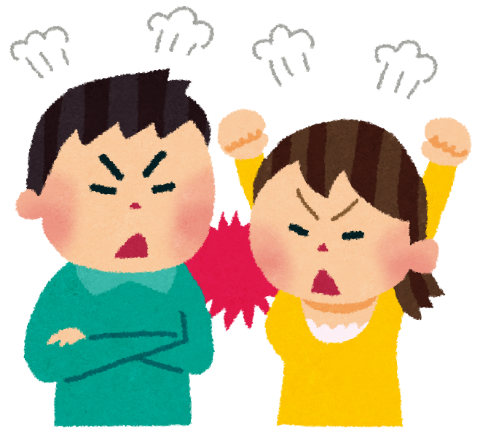
水と油
みず
あぶら
ひと
ひと
みず
あぶら
い
かた
「あの人とあの人は『水と油』だよね」って言い方、
聞いたことある？
なかが悪かったり、どうしても相しょうが合わない人どうしのことを「水と油」って言うんだ
き
わる
あい
あ
ひと
みず
あぶら
い

Slide 5
水と油
みず
あぶら
あい
あ
ひと
でもなんで相しょうが合わない人どうしのことを
「水と油」って言うか知ってる？
実さいに水と油をまぜた時、何が起こるのかを見たら、その理由が分かるよ！
さっそく、実験して見てみよう！
みず
あぶら
い
し
じっ
みず
あぶら
とき
なに
お
み
りゆう
わ
じっけん
み

Slide 6
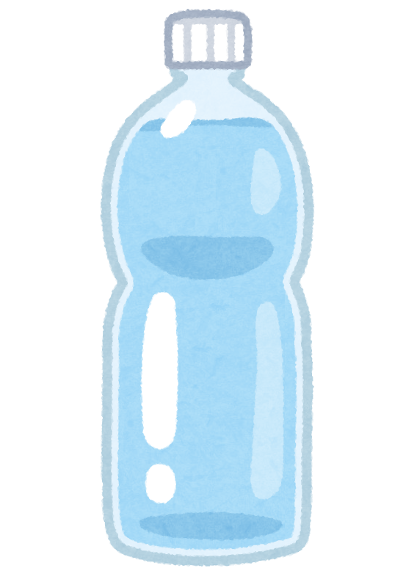
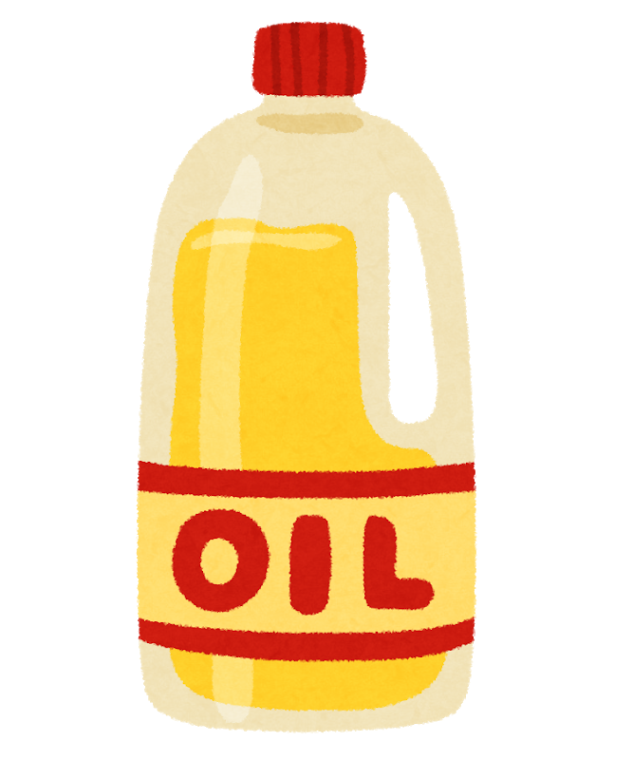

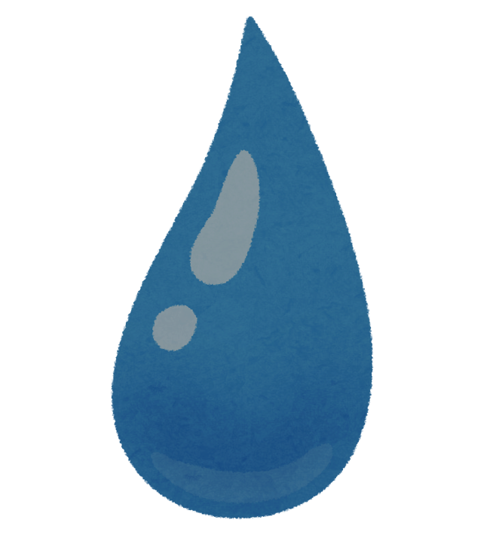
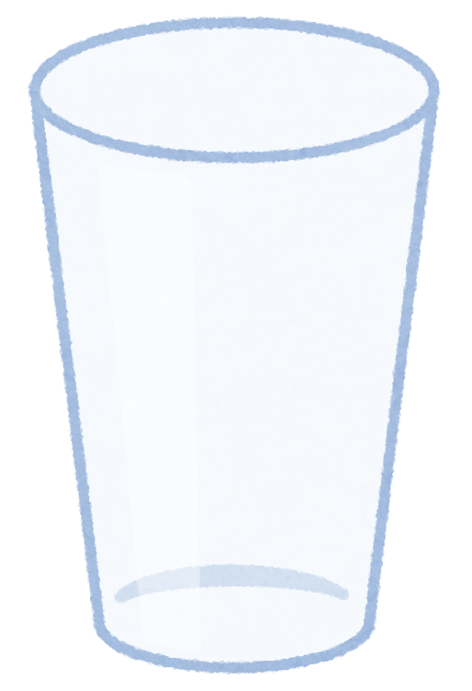




実験①〜水と油をまぜてみよう！〜
じっけん
みず
あぶら
みず
あぶら
あ
水と油が合わさるとどうなるかな？
実験でたしかめてみよう！
じっけん
？

Slide 7
実験を始める前に
じっけん
はじ
まえ
じっけん
ひろ
実験は広いところでやろう！
  せまいと、友だちとぶつかってあぶないよ。
やり方をしっかり理解してから始めよう！
  やり方をまちがえると、うまく結果が出ないことがあるよ。
今回の実験では水を使うよ。
ぬれてもだいじょうぶなところで実験しよう！
とも
かた
りかい
はじ
かた
けっか
で
こんかい
じっけん
みず
つか
じっけん

Slide 8
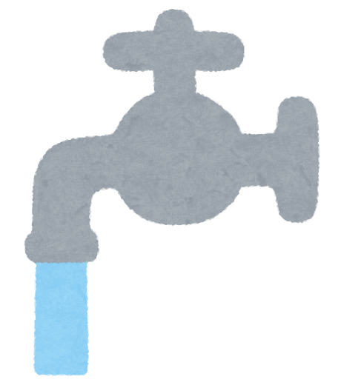
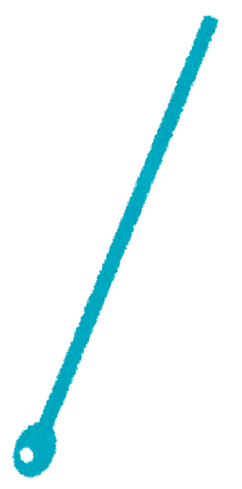
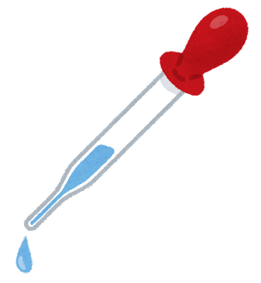
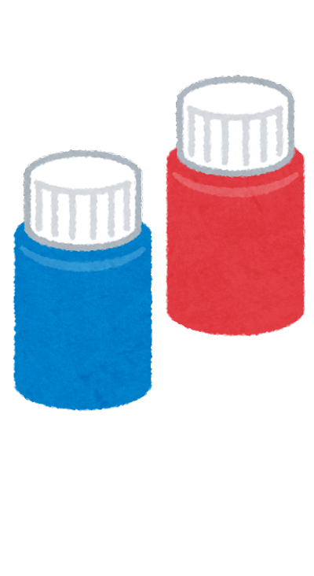
実験①〜準備するもの〜
じっけん
じゅんび
みず
水
油（どんな油でもOK！）
とうめいなコップ
スポイト（なければ小さめのスプーン）
食用色そ（水さい絵の具でもOK）
カップ
まぜるぼう
あぶら
あぶら
ちい
しょくようしき
すい
え
ぐ

Slide 9
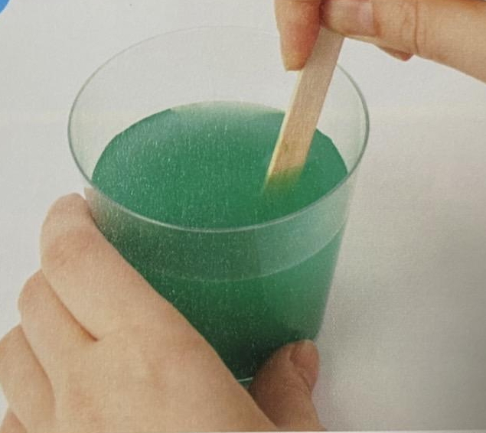
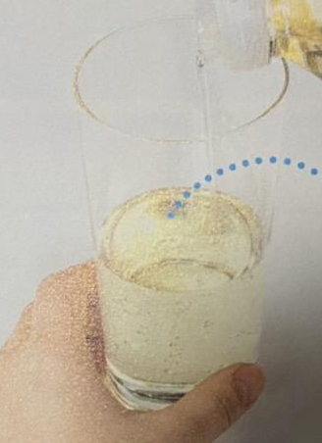
実験①〜やり方〜
じっけん
かた
みず
い
す
いろ
え
ぐ
いろみず
カップに水を入れ、好きな色の絵の具をとかして色水を作る。
とうめいなコップに油を入れる。
あぶら
い

Slide 10
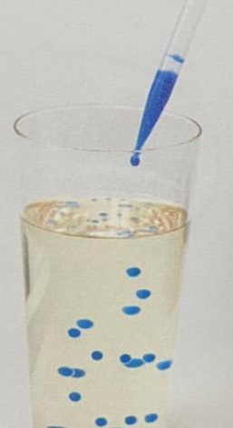
実験①〜やり方〜
じっけん
かた
つか
あぶら
はい
なか
いろみず
スポイトを使って、油が入ったコップの中に色水を
入れていく。
色水は油の中でどうなるかな？
やってみよう！
い
いろみず
あぶら
なか

Slide 11
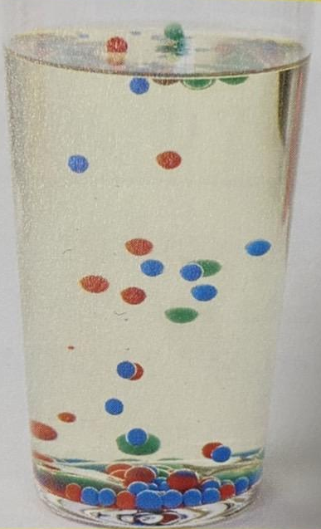


実験①〜水と油をまぜてみよう！〜
じっけん
みず
あぶら
いろみず
あぶら
なか
い
色水を油の中に入れると…
まざらない！
つぶのままでまざらないね
みず
あぶら
水と油はまぜようとしても、
おたがいにまざらないせいしつがあるんだ！

Slide 12
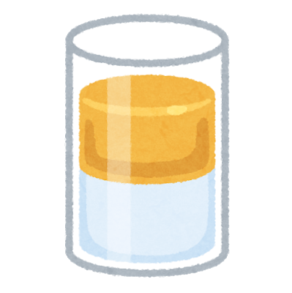

水と油をまぜると…
みず
あぶら
みず
あぶら
おな
い
水と油は、同じようきに入れても、
まざらずに分かれてしまうよ。
（この時、油の方が軽いから上にくるよ！）
だから相しょうが合わない人どうしのことも、水と油みたい
に相性が悪いって意味で「水と油」って言うんだね！
わ
あぶら
・・・・ 油
とき
あぶら
ほう
かる
うえ
みず
・・・・ 水
あい
あ
ひと
みず
あぶら
あいしょう
わる
いみ
みず
あぶら
い

Slide 13


水と油がまざらない理由
みず
あぶら
りゆう
あぶら
ぶんし
ちい
水と油はそれぞれ「分子」という小さなつぶがあつまってできている。
とくに水の分子は、水の分子どうしで強く引きつけ合うせいしつを持っているんだ。
みず
分子
小さなつぶ
水
油
油
水
水
水
油
油
みず
ぶんし
みず
ぶんし
つよ
ひ
あ
も

Slide 14


水と油がまざらない理由
みず
あぶら
りゆう
あぶら
ぶんし
だから水と油をまぜると、水の分子が水だけで引きつけあって、集まってしまう。だから油の分子は油だけで集まって、水と油が分かれてしまうんだ。
みず
みず
みず
水の分子が水だけで
ひ
あつ
引きつけあって、集まってしまう。
油
水
油
油
油
水
油
水
水
油
水
水
油
水
油
水

Slide 15
水と油がまざらない理由
みず
あぶら
りゆう
あぶら
ぶんし
すると油の分子は
あぶら
みず
あぶら
わ
油だけで集まって、水と油が分かれてしまうんだ！
油
油
油
油
油
水
油
油
水
水
水
油
水
水
水
水

Slide 16
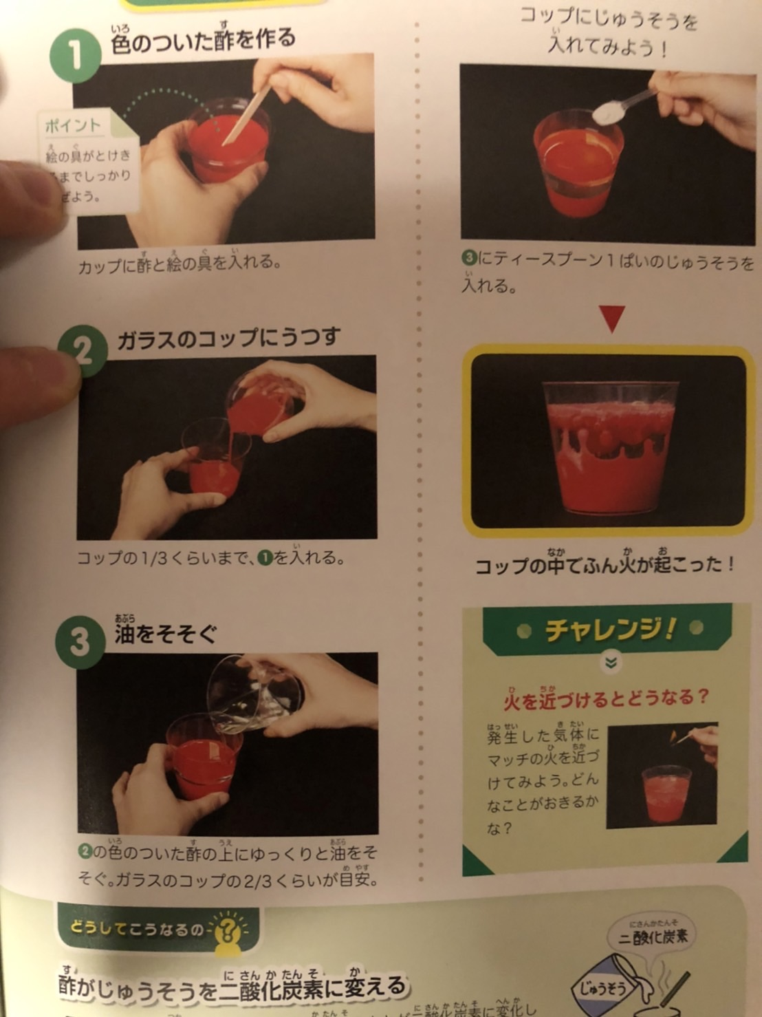
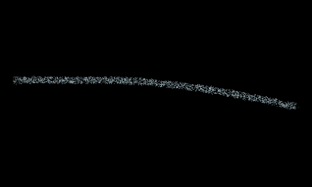

実験②〜コップの中で大ふんか！？〜
じっけん
なか
だい
みず
あぶら
つか
水と油がまざらないせいしつを使って、
コップの中で大ふんかする実験をやってみよう！
なか
だい
じっけん

Slide 17
もう一度かくにん！
いちど
じっけん
ひろ
実験は広いところでやろう！
  せまいと、友だちとぶつかってあぶないよ。
やり方をしっかり理解してから始めよう！
  やり方をまちがえると、うまく結果が出ないことがあるよ。
今回の実験では水を使うよ。
ぬれてもだいじょうぶなところで実験しよう！
とも
かた
りかい
はじ
かた
けっか
で
こんかい
じっけん
みず
つか
じっけん

Slide 18
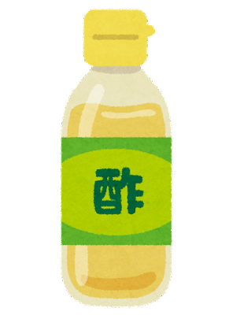
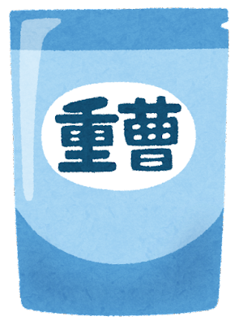
実験②〜準備するもの〜
じっけん
じゅんび
あぶら
あぶら
油（どんな油でもOK！）
とうめいなコップ
食用色そ（水さい絵の具でもOK）
す（クエンさん水でもOK）
重そう
しょくようしき
すい
え
ぐ
すい
じゅう

Slide 19
実験②〜やり方〜
じっけん
かた
い
しょくようしき
いろ
コップに、すを入れて、食用色そで色をつける。
コップに油を入れる。
ぶん
※ すはコップの3分の1くらいまで
あぶら
い
あぶら
ぶん
※ 油はコップの3分の2くらいまで

Slide 20
実験②〜やり方〜
じっけん
かた
じゅう
い
コップにスプーン1ぱいくらいの重そうを入れる。
お
さぁ、なにが起きるかな？
なか
み
コップの中を見てみよう！

Slide 21

実験②〜コップの中で大ふんか！？〜
じっけん
なか
だい
じゅう
い
コップに重そうを入れると…
コップの中で大ふんか！
なか
だい
なか
なに
お
コップの中では何が起きてたんだろう？
前回の実験も思い出してみてね！
ぜんかい
じっけん
お
だ

Slide 22
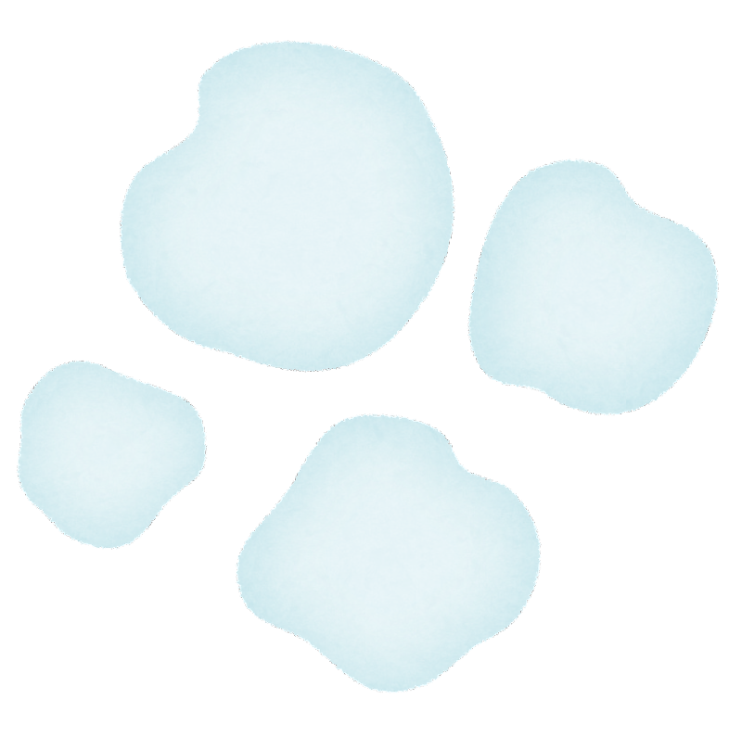
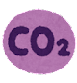

重そうをコップに入れると…
じゅう
い
だいごかい
じゅう
なか
はい
第五回で
やったね！
重そうは、すの中に入ると、
CO2を作るんだよ！
CO2は、すや油より「かるい」気体だから、
コップの上にうかんでいくよ！（おふろのあわと同じだよ）
しーおーつー
つく
しーおーつー
あぶら
きたい
うえ
おな

Slide 23

重そうをコップに入れると…
じゅう
い
しーおーつー
とき
CO2はうかぶ時に、すもいっしょに（まとって）うかすよ！
すは油にまざらないからコップの中で
ふんかしたように見えたんだよ！
あぶら
なか
CO2がコップの
外にうかびきると、
すはしずむよ
しーおーつー
そと
み
油
油
油
す
油
油
す
す
油
す
す
す
す
す
油
油

Slide 24
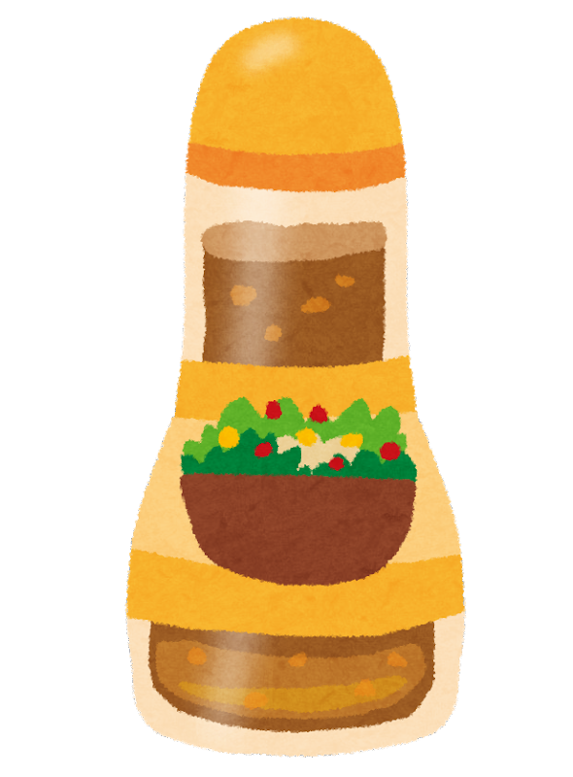
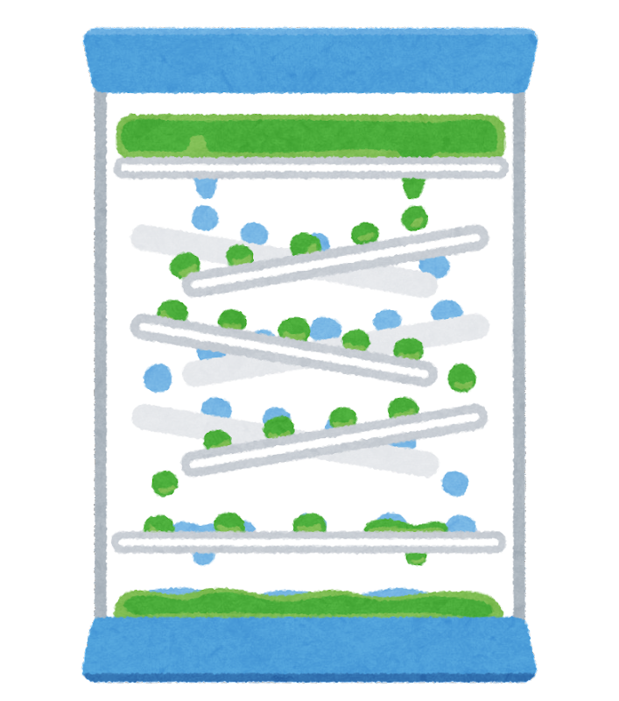
身の回りの水と油
み
まわ
みず
あぶら
みず
あぶら
み
まわ
水と油のまざらないせいしつは、身の回りにもかくれているよ
ドレッシングをいつもふってから使うのは、ドレッシングに入っている水と油が分かれちゃうから。
水と油を使った、オイルタイマー
というおもちゃもあるよ！
つか
はい
みず
あぶら
わ
みず
あぶら
つか

Slide 25
まとめ
今日は水と油について実験したよ！
きょう
みず
あぶら
じっけん
みず
あぶら
水と油はおたがいにまざらないせいしつがあることが分かったよ。
水と油がまざらないのは、水の分子がおたがいに引きつけ合うせいしつが
かかわっている事が分かったよ。
わ
みず
あぶら
みず
ぶんし
ひ
あ
こと
わ

Slide 26
実験・写真引用元
じっけん しゃしん いんようもと
出典：「びっくり！」から「なぜ？」を学ぶ
小学生の理科実験
（p.33, 34 ,72, 73 ）
しゅってん
まな
しょうがくせい
りかじっけん

